Slide 1
ỦY BAN NHÂN DÂN QUẬN 1
PHÒNG GIÁO DỤC VÀ ĐÀO TẠO
GIỚI THIỆU
CHƯƠNG TRÌNH GIÁO DỤC PHỔ THÔNG 2018
MÔN TOÁN LỚP 6

Slide 2



Slide 3

THỜI LƯỢNG VÀ NỘI DUNG MÔN HỌC TOÁN LỚP 6
- Thời lượng: 140 tiết/lớp/năm học.
Nội dung:
+ Số học và Đại số: 68 tiết
+ Hình học và đo lường: 40 tiết
+ Thống kê, xác suất: 22 tiết
+ Hoạt động thực hành và trải nghiệm: 10 tiết

Slide 4

Tư duy và lập luận toán học
Tìm hiểu địa lí
Mô hình hóa toán học
NĂNG LỰC
TOÁN HỌC
Giải quyết vấn đề toán học
Giao tiếp toán học
Sử dụng công cụ, phương tiện toán học

Slide 5
TỪNG BƯỚC ĐẾN VỚI NHỮNG GIỜ HỌC TOÁN LỚP 6 BỔ ÍCH
Phương pháp dạy học môn TOÁN
Phương pháp học tập môn TOÁN
Cha mẹ đồng hành cùng con
Hình thức kiểm tra, đánh giá

Slide 6

PHƯƠNG PHÁP DẠY HỌC BỘ MÔN
LÀM QUEN VỚI
MÔN TOÁN LỚP 6
CẤP THCS

Slide 7




CÁC PHƯƠNG PHÁP VÀ KĨ THUẬT DẠY HỌC
PHƯƠNG PHÁP DẠY HỌC MÔN TOÁN
DẠY HỌC GIẢI QUYẾT VẤN ĐỀ
DẠY HỌC MÔ HÌNH HÓA TOÁN HỌC
DẠY HỌC BẰNG MÔ HÌNH HÓA TOÁN HỌC
DẠY HỌC TRẢI NGHIỆM
Học sinh được đặt vào trong một tình huống có vấn đề và cần phải nỗ lực tư duy để giải quyết vấn đề đặt ra.
Học sinh được đặt vào trong một tình huống có vấn đề ngoài toán học, xây dựng mô hình toán học, giải bài toán đó để trả lời cho vấn đề ngoài toán học và giáo viên thể chế hóa tri thức cần dạy
Học sinh được giới thiệu khái niệm, tính chất… từ đó nêu vấn đề toán học, xây dựng mô hình trung gian và tìm câu trả lời cho vấn đề đó
Học sinh tự tìm tòi khám phá phát hiện tri thức mới thông qua hoạt động định hướng của giáo viên

Slide 8
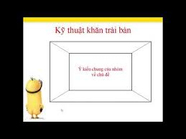
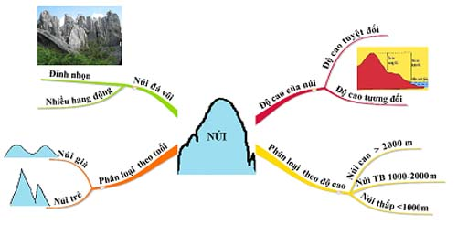
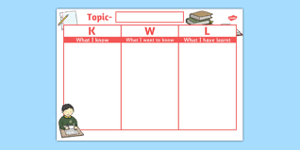
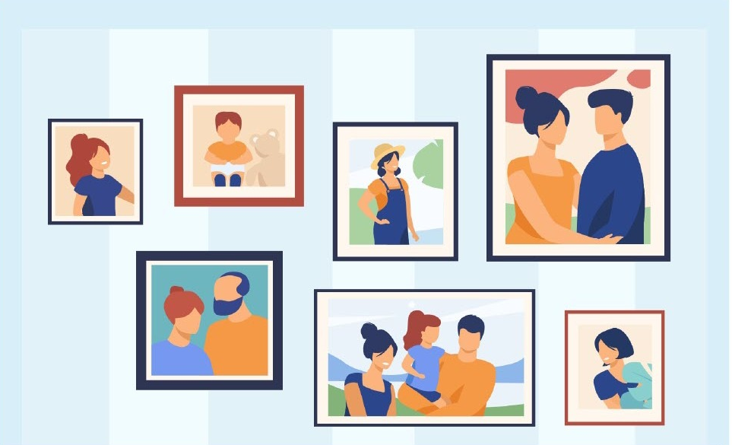
KĨ THUẬT DẠY HỌC
KHĂN TRẢI BÀN
SƠ ĐỒ TƯ DUY
KWL/KWLH
PHÒNG TRANH
Lớp học được trưng bày như một phòng tranh. Học sinh di chuyển, quan sát sản phẩm của học sinh khác, đặt câu hỏi và nêu nhận xét ý kiến.
Học sinh sử dụng giấy khổ lớn để ghi nhận ý kiến cá nhân và ý kiến chung của nhóm vào các phần được bố trí như khăn trải bàn.
Các thông tin học tập được trình bày trực quan và sắp theo thứ tự ưu tiên và biển diễn bằng hình ảnh, từ khóa….
Học sinh sử dụng bảng KWL để viết tất cả những điều đã biết và muốn biết liên quan đến chủ đề học tập.

Slide 9
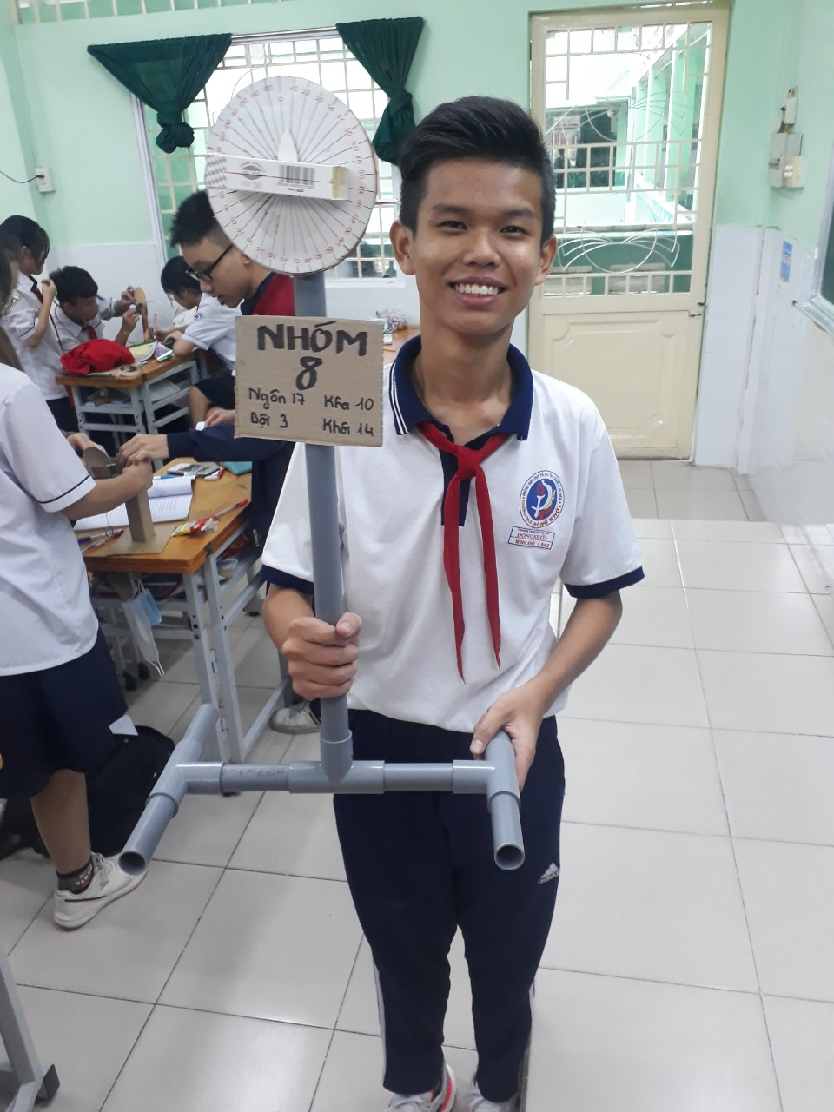





CÁC HÌNH THỨC ĐÁNH GIÁ THƯỜNG XUYÊN
ĐÁNH GIÁ QUA HỎI - ĐÁP
ĐÁNH GIÁ QUA THUYẾT TRÌNH
ĐÁNH GIÁ QUA SẢN PHẨM HỌC TẬP
ĐÁNH GIÁ QUA BÀI VIẾT
ĐÁNH GIÁ QUA QUAN SÁT HÀNH ĐỘNG, THÁI ĐỘ HS
ĐÁNH GIÁ QUA HỒ SƠ TOÁN HỌC
TRỰC TIẾP
TRỰC TUYẾN

Slide 10
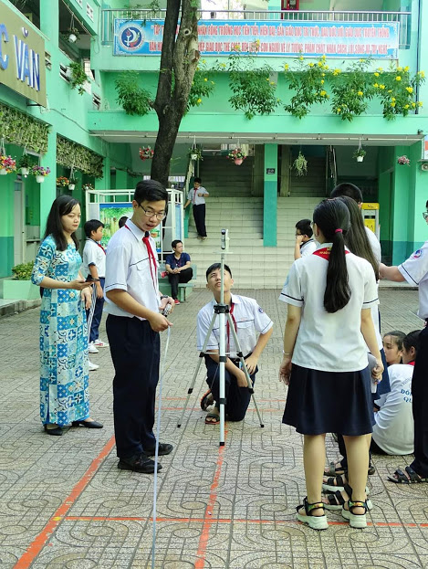
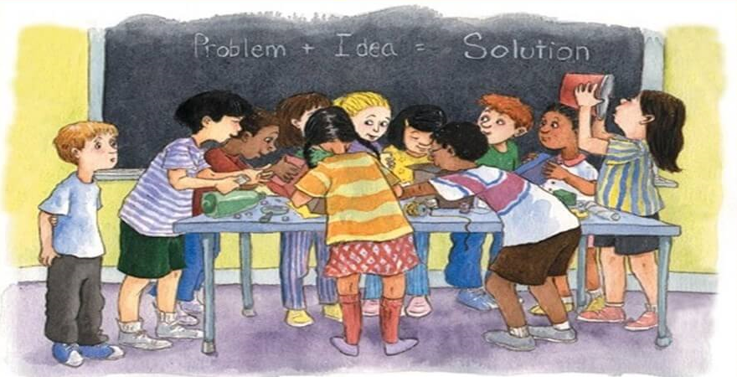
CÁC HÌNH THỨC ĐÁNH GIÁ ĐỊNH KÌ
ĐÁNH GIÁ QUA BÀI KIỂM TRA
ĐÁNH GIÁ QUA BÀI THỰC HÀNH
ĐÁNH GIÁ QUA DỰ ÁN HỌC TẬP

Slide 11
3 LOẠI KIỂM TRA ĐÁNH GIÁ TRONG MÔN TOÁN CẤP THCS
KTĐG thường xuyên
Hệ số1
KTĐG giữa kì
KTĐG cuối kì
4 cột điểm
Hệ số 2
1 cột điểm
Hệ số 3
1 cột điểm

Slide 12
GV đánh giá
HS tự đánh giá
HS đánh giá chéo
Phụ huynh đánh giá
Đoàn thể cộng đồng đánh giá
ĐỐI TƯỢNG THAM GIA
ĐÁNH GIÁ
ĐA DẠNG

Slide 13
Phương pháp học bộ môn TOÁN
Ở LỚP, Ở TRƯỜNG
Ở NHÀ
Ở BẠN
Học ngay kiến thức của bài học và làm ngay bài tập về nhà ngày hôm đó
Soạn bài học mới theo hướng dẫn SGK
Trao đổi với nhau cách giải một bài toán nhằm rút kinh nghiệm, tìm ra cách giải hay
Lắng nghe lời thầy, cô giảng bài
Tham gia một cách tích cực các hoạt động trong giờ học
Làm bài tập vận dụng, nếu chưa biết áp dụng thì mạnh dạn hỏi bạn, hỏi thầy cô

Slide 14
CHUẨN BỊ ĐỂ HỌC TỐT BỘ MÔN TOÁN 6
SẢN PHẨM THỰC HÀNH
Luôn lắng nghe dặn dò của GV chuẩn bị tốt các sản phẩm thực hành, trải nghiệm đúng hạn.
DỤNG CỤ HỌC TẬP
SGK TOÁN 6 (2 tập)
Bút, thước đo độ dài, thước đo góc, compa, máy tính cầm tay,…
Smart phone
…
THỰC HIỆN HỒ SƠ HỌC TẬP
Là tập tài liệu về các sản phẩm được lựa chọn một cách có chủ đích của HS trong quá trình họcTOÁN, được sắp xếp có hệ thống và theo một trình tự nhất định.

Slide 15
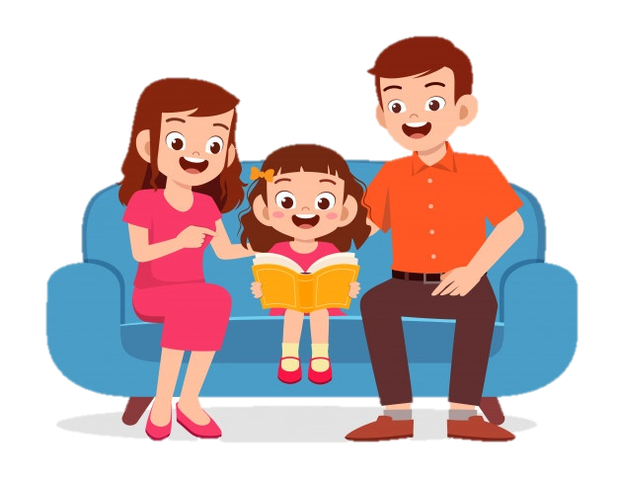
Cha mẹ đồng hành cùng con HỌC TỐT MÔN TOÁN LỚP 6

Slide 16
Cha mẹ hỗ trợ thầy cô giáo giúp con hình thành năng lực tự học
Giúp con tìm ra phương pháp học tập tốt nhất của riêng mình
Học một mình
Học qua tài liệu tham khảo
Học theo nhóm
Học với cha mẹ
Học qua kênh online
Học qua thực hành

Slide 17
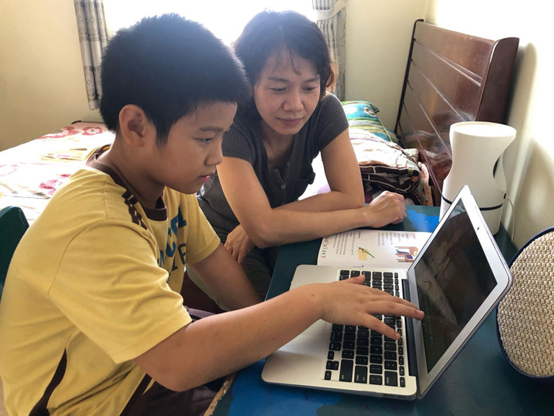
1
2
3
Cha mẹ rèn cho con thói quen tự giác trong học toán , từ đó sẽ giúp con có tinh thần tự học, tự ôn luyện kiến thức ngay tại nhà
Cha mẹ hướng dẫn con biết cách tra tìm các vấn đề thực tế, thống kê, chủ đề trên mạng XH để con tìm kiếm dữ liệu làm dự án, học thống kê …
Kiểm tra, đôn đốc nhắc nhở con học bài cũ, xem trước bài học mới, chuẩn bị tập vở và dụng cụ học Toán đầy đủ trước khi đến lớp

Slide 18
Hướng dẫn PHỤ HUYNH TRONG VIỆC HỖ TRỢ HỌC SINH TỰ HỌC môn toán LỚP 6 TẠI NHÀ
GÓC HỌC TẬP HIỆU QUẢ | KHÔNG LÀM BÀI HỘ CON | KHUYẾN KHÍCH CON TỰ TIN TRÌNH BÀI Ý KIẾN
Góc học tập cần đủ ánh sáng, thoáng đãng, hạn chế tối đa tiếng ồn. Khi cùng con học bài cha mẹ nên cho con vào góc học tập cố định, không nên vừa làm việc nhà vừa cho con ngồi học nơi bàn phòng khách vì cả hai không tập trung ảnh hưởng sự tiếp thu của con | Khuyến khích con cố gắng, nên để con tự giải quyết bài tập. Khi con không làm được bài tập cha mẹ có thể hướng dẫn sơ qua. Nếu cha mẹ làm thay, con sẽ không hiểu kiến thức mà giáo viên đang cố gắng truyền đạt. Nó còn khiến con thụ động, ỷ lại coi thường việc học. | Trước khi giúp con giải bài tập Toán, hãy hỏi con đã hiểu bài tập như thế nào, đã thử các phương pháp ra sao và cùng thảo luận cách làm mới. Nếu con sợ sệt khi phát biểu quan điểm bạn nên khuyến khích con tự tin trình bày dù có thể đúng hoặc sai

Slide 19

Chúc các em học sinh lớp 6 gặt hái được nhiều thành công trong học tập môn TOÁN ở ngôi trường mới và cha mẹ học sinh đồng hành cùng con thật hiệu quả.

